Slide 1
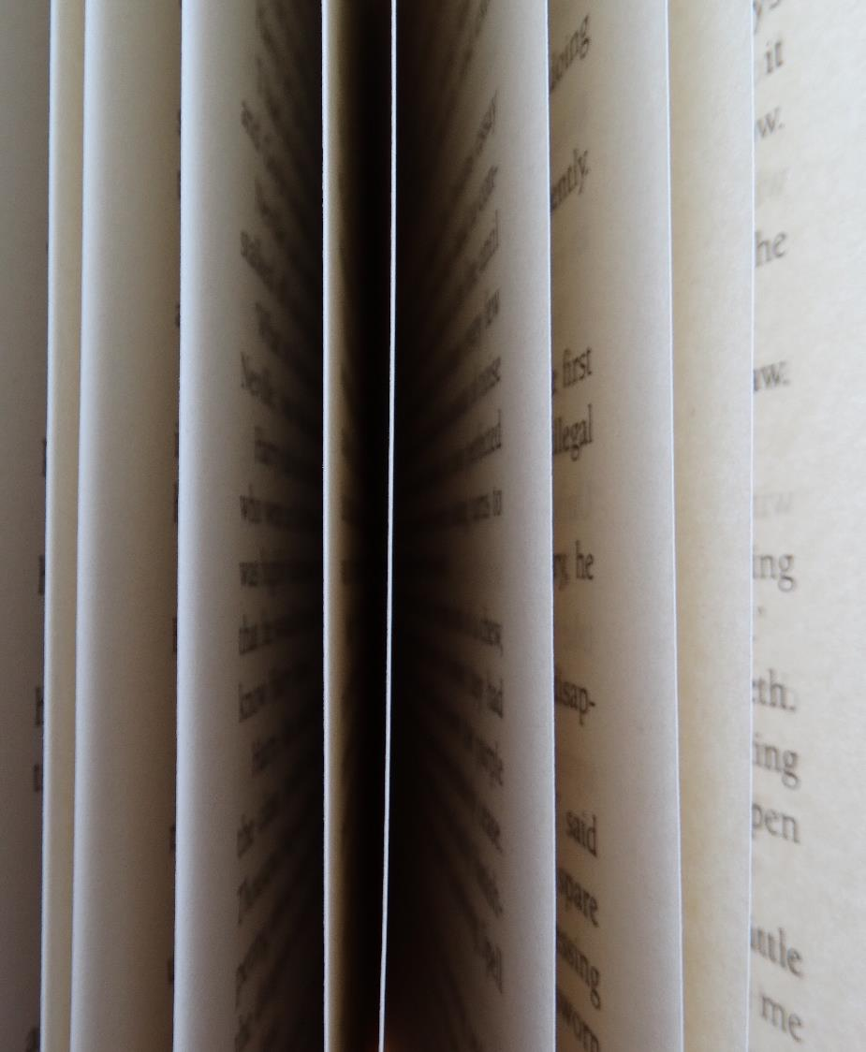
Jak zvládám distanční výuku
Júlia Červená 8.A

Slide 2
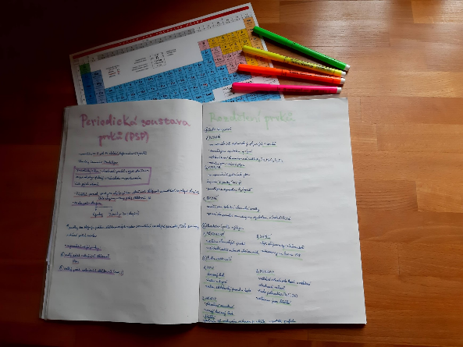
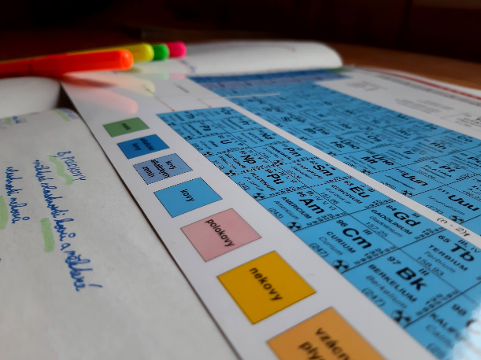
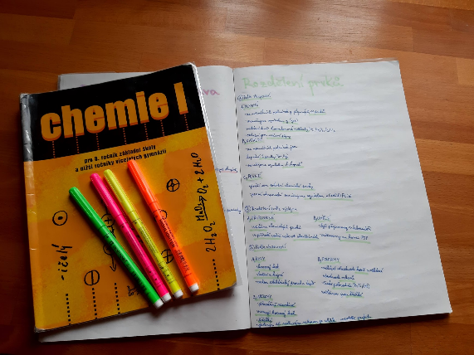
V chemii se učíme PSP, většinu prvků se musíme naučit, takže si je opakuji.

Slide 3
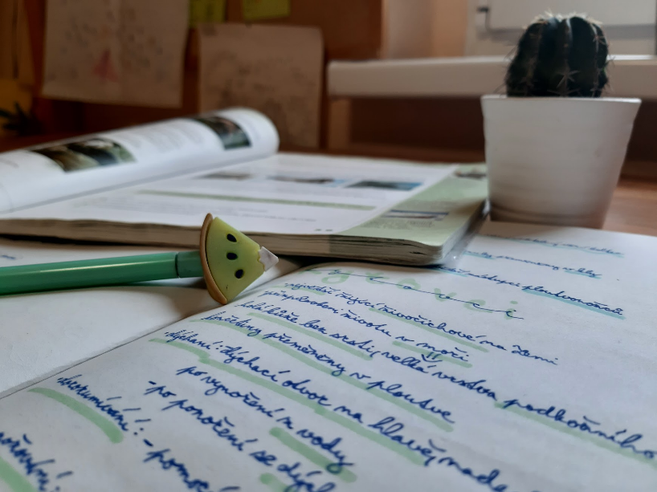
V přírodopise probíráme savce, na těchto fotkách se zrovna učím na hodinu.

Slide 4
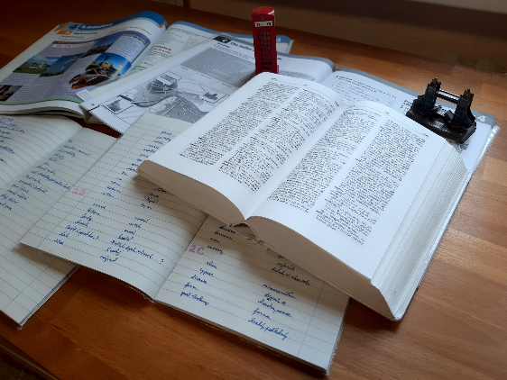
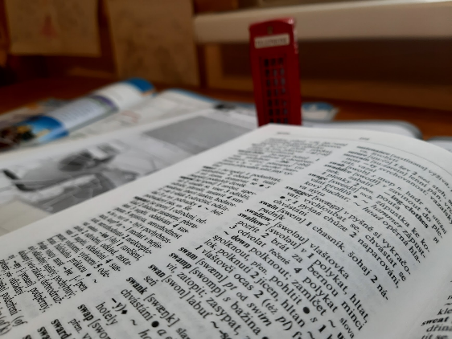
V angličtině se zrovna bavíme o Londýně, pokud nějakému slovíčku nerozumím vyhledám si o ve slovníku.

Slide 5
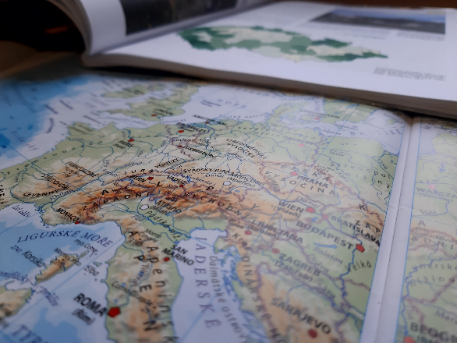
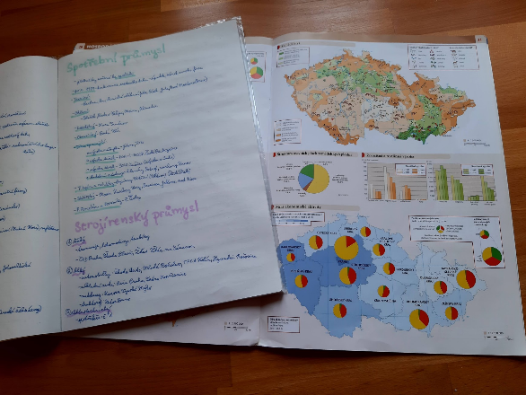
V zeměpise probíráme průmysl, tady se učím na test.

Slide 6
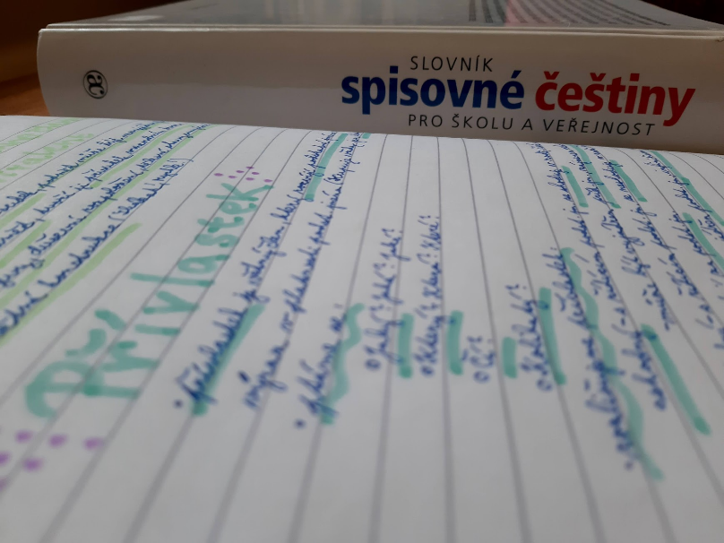
V češtině si zrovna dopisuji zápis, abych se ho mohla potom naučit.

Slide 7
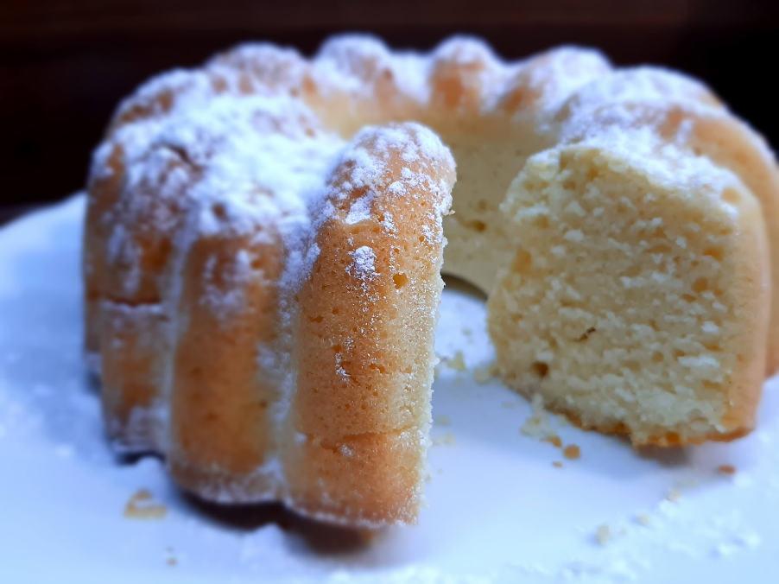
Ve volnočasových aktivitách ráda peču anebo si také čtu. Když si chci odpočinout tak si čtu nebo upeču něco dobrého.

Slide 8
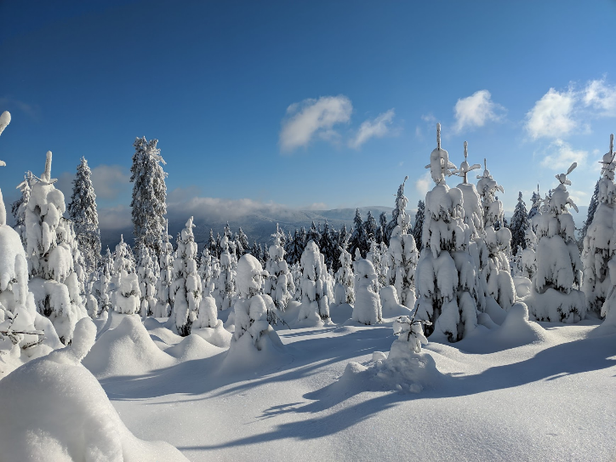
Když je hezké počasí tak s rodinou vyrazíme běžkovat. Většinou do hor, kde je dost sněhu. Doma necvičím a Tělocvik teď není, tak běžkování beru jako náhradu.

Slide 9
Nebo chodíváme jen tak pěšky po okolí.

Slide 10
Distanční výuku docela zvládám občas něco nechápu, takže se zeptám rodičů. Chybí mi kamarádky ze školy a taky bych učivo asi lépe pochopila, kdybychom byli ve škole. Ale asi mě víc motivuje abych se učila, protože jsem doma a mám více času.

Slide 11
Děkuji za pozornost!

